Slide 1

Центр итальянской культуры
«Paesi che vai, usanze che trovi»
в странах, куда придёшь, поступай по обычаям, которые найдёшь.

Slide 2
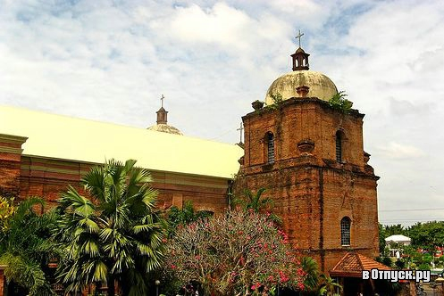
История сотрудничества
Россия-Италия
1992, март -первый международный обмен
Участники:
Школа 67 , Н.Новгород, Россия
Научный лицей им. Леонардо Да Винчи города Толентино, провинция Мачерата, Италия.

Slide 3
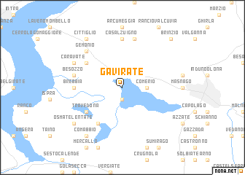
История сотрудничества
Россия -Италия
1992, июль –
международные соревнования для
школьников стран Восточной
Европы в городе Гавиратэ,
провинция Варезе , Италия.
1993, июнь- ответный визит учащихся и учителей Научного лицея им. Леонардо Да Винчи в Нижний Новгород

Slide 4

История сотрудничества
Россия -Италия
1994, март- Международный
фестиваль '' Канта Пиколло'' для
школьников в городе Толентино,
Мачерата, Италия.
1995, 1996, июнь - Международный
лагерь в городе Гавирате, Варезе,Италия
С 2000-по настоящее время - Международные обмены по программе «История и традиции Нижнего Новгорода и Сицилии».

Slide 5
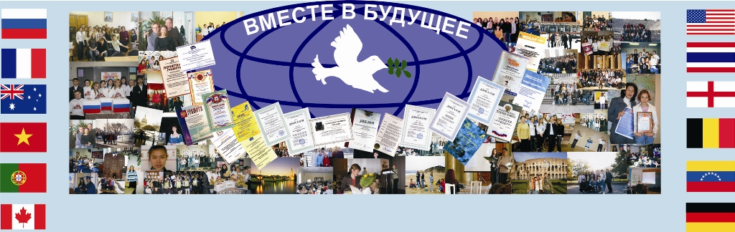
История сотрудничества
Россия –Италия
2006 г

Slide 6

История сотрудничества
Россия –Италия
2007 год

Slide 7
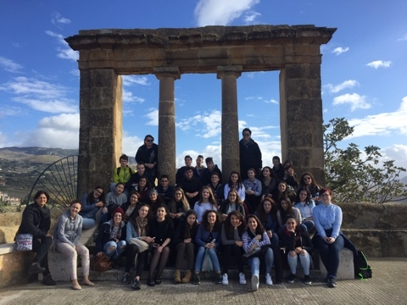
История сотрудничества
Россия -Италия
2012, октябрь –V международная детско-юношеская научно-практическая конференция «Вместе в будущее»
2014, апрель - визит в
Италию в рамках
проекта
«Вместе в будущее»

Slide 8
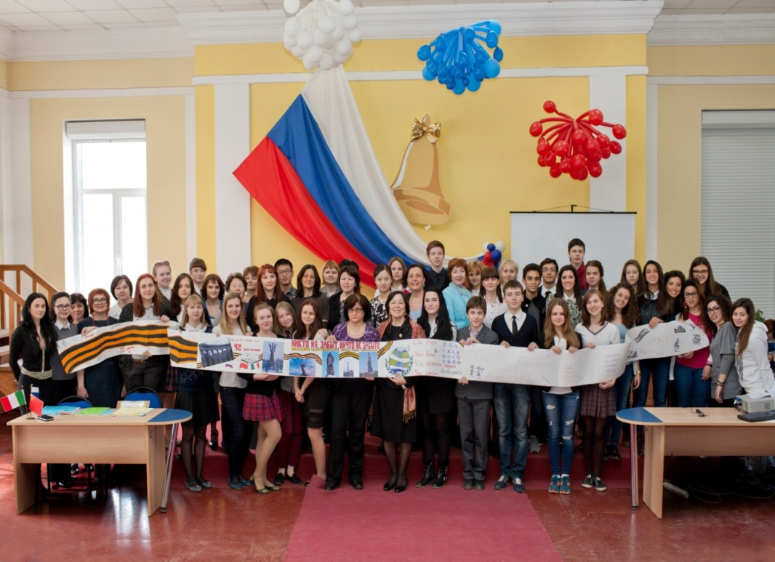
История сотрудничества
Россия –Итали
2015, апрель –
Конференция «Вместе в
Будущее»
Участники :
МАОУ Гимназия 67,г.Н.Новгород,Россия
Классический лицей им.Томмазо Фаззело, г.Шакка, Италия
Цзинаньская школа иностранных языков, г.Цзинань, КНР
МБОУ Гимназия 184,г. Н.Новгород, Россия
МБОУ СОШ 80,
г. Н.Новгород, Россия

Slide 9
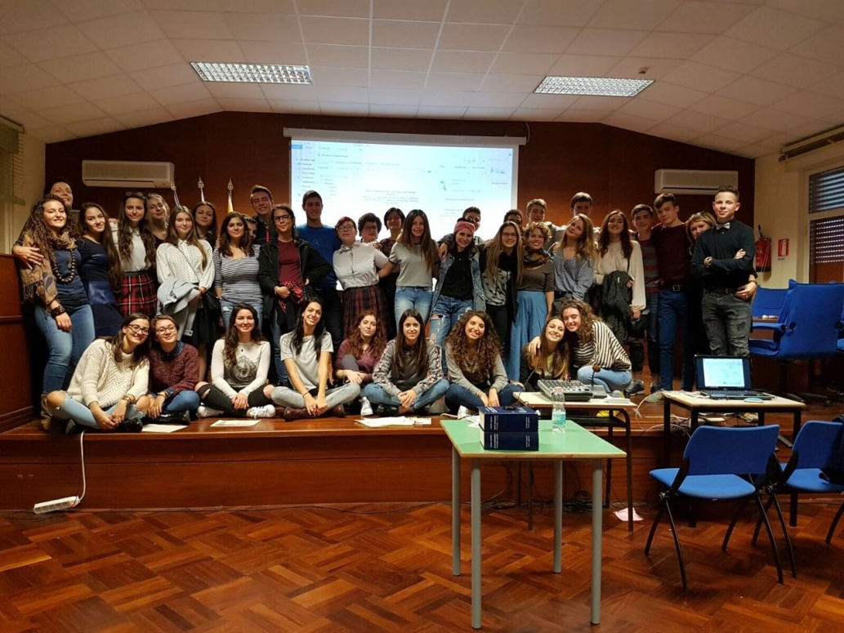
История сотрудничества
Россия –Италия
2016, ноябрь- VIII международная научно-практическая конференция «Вместе в будущее»

